Slide 1


V – Presentación CORE
Análisis Avanzado de una empresa de Retail
Raúl De Los Santos Cáceres Penayo

Slide 2
Contenido:
Introducción y objetivos del proyecto.
Descripción del conjunto de datos.
Principales análisis y hallazgos.
Visualizaciones clave con explicación.
Conclusiones y recomendaciones.

Slide 3
1.- Introducción y objetivos del proyecto.
Análisis y Predicción de Ventas en una Tienda de Retail

Slide 4
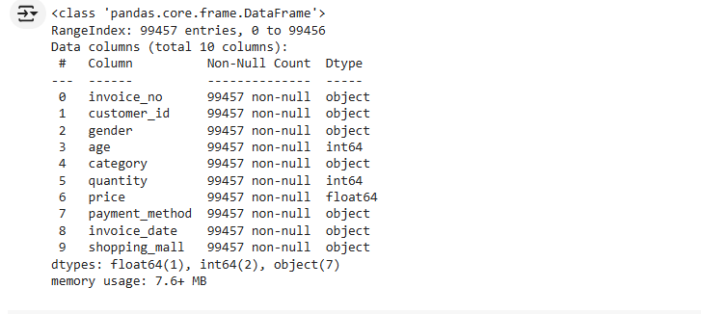
2.- Descripción del conjunto de datos
Dataset detallado.

Slide 5
3.- Principales análisis y hallazgos.
Como nuestro DataSet no tiene TIENDA usamos el Shoppin_mall para tener las ventas por lugar.
Los demás hallazgos se detallan después de las visualizaciones.

Slide 6
4.- Visualizaciones clave con explicación.
Después de cada Grafico

Slide 7
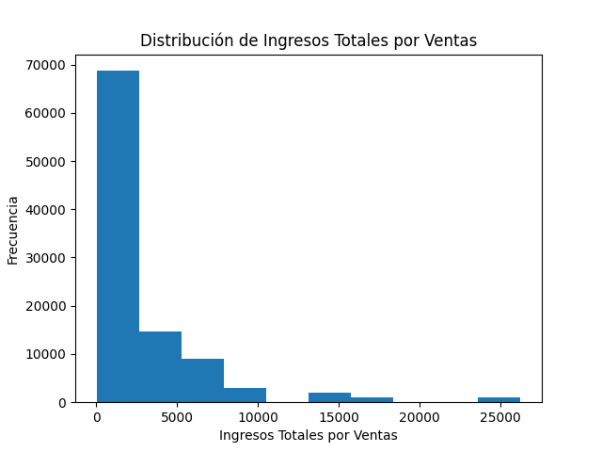
Histogramas:
Muestran la distribución de frecuencia de una variable numérica.
Te ayudan a visualizar la forma de la distribución, identificar posibles valores atípicos y comprender el rango de valores.

Slide 8
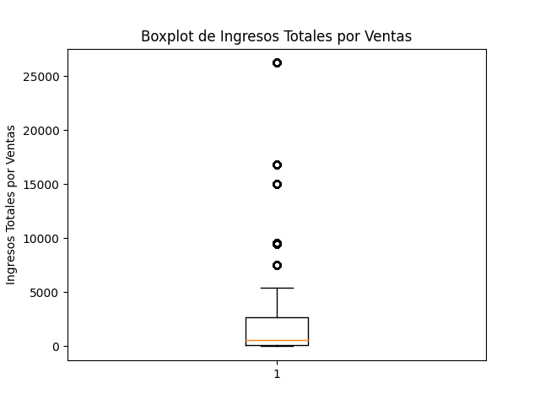
Boxplots:
Proporcionan un resumen visual de la distribución, incluyendo la mediana, cuartiles y posibles valores atípicos. Son especialmente útiles para comparar la distribución de una variable en diferentes categorías.

Slide 9
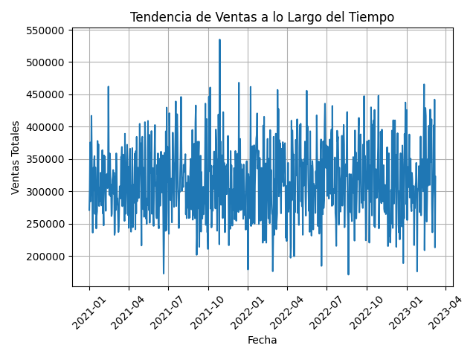
Agrupamos los datos por fecha para obtener las ventas totales de cada día.
Usamos plt.plot() para crear el gráfico de líneas, especificando la fecha en el eje x y las ventas totales en el eje y.

Slide 10
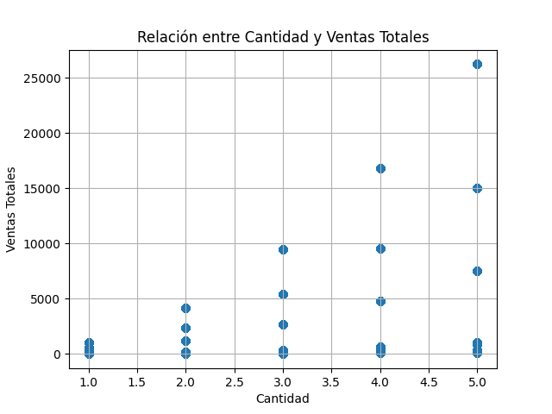
Un gráfico de dispersión, donde cada punto representa una observación en los datos.
La posición del punto en el gráfico está determinada por los valores de las dos variables que se están analizando.

Slide 11
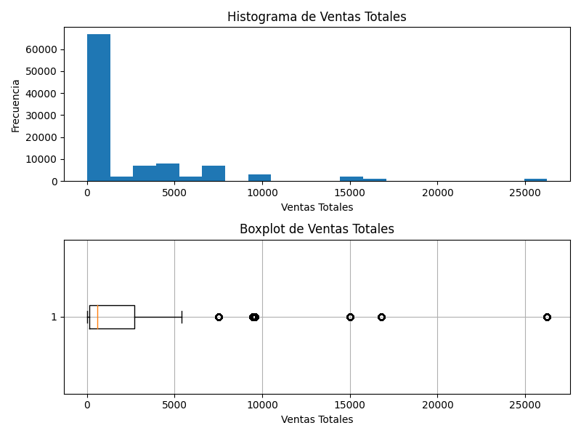
Dividimos la figura en dos subplots para mostrar el histograma y el boxplot por separado, pero en la misma figura.

Slide 12
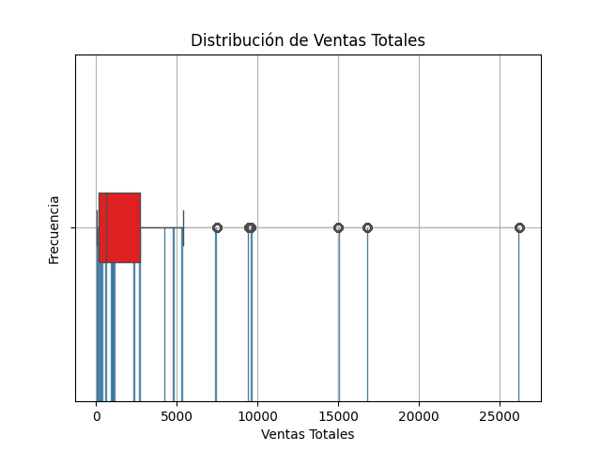
Superponemos el boxplot sobre el histograma para una visualización más compacta. Los valores atípicos se resaltan en el boxplot.

Slide 13
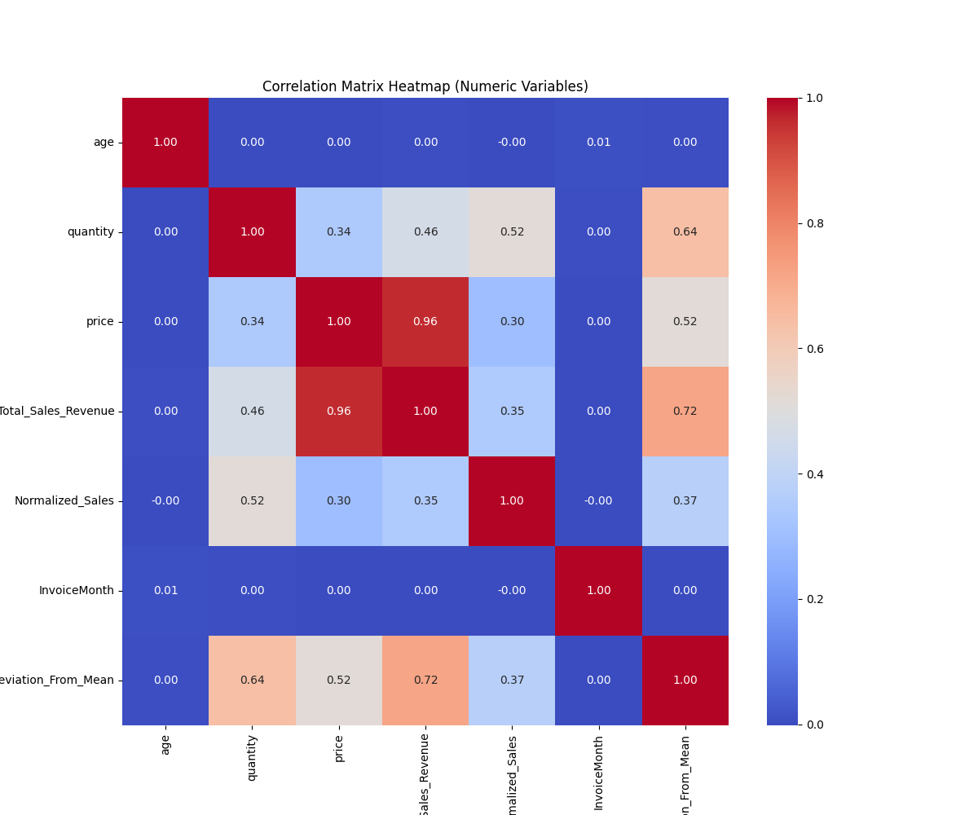
Crea subplots para comparar diferentes variables clave. Añade cuadrículas, leyendas, anotaciones y flechas a tus gráficos para mejorar la claridad y la información.

Slide 14
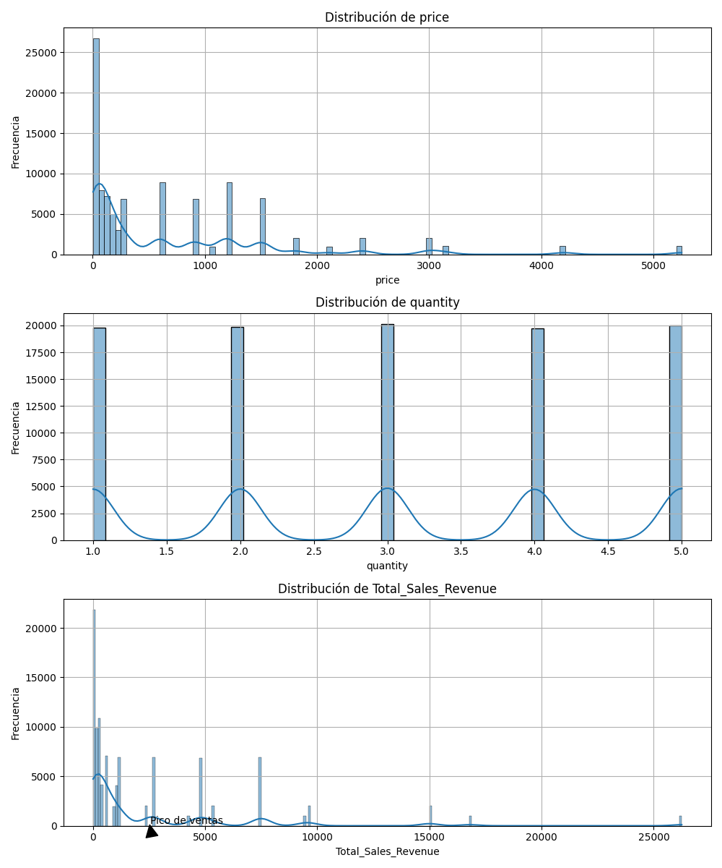

Slide 15
5.- Conclusiones y recomendaciones.
Valores atípicos:
  Investigar los valores atípicos en 'Total_Sales_Revenue'.
  Comprender su origen y su impacto en el negocio.
  Identificar oportunidades o riesgos potenciales.
Relaciones entre variables:
  Profundizar en el análisis de correlación entre variables.
  Identificar factores que influyen en las ventas.
  Utilizar esta información para optimizar estrategias.
Patrones y tendencias:
  Explorar patrones de compra y tendencias de ventas a lo largo del tiempo.
  Obtener información sobre el comportamiento del cliente.
  Ajustar estrategias de marketing y promociones.
Toma de decisiones:
  Utilizar la información obtenida para tomar decisiones informadas.
  Ajustar precios, promociones e inventario según el análisis.
  Mejorar la eficiencia y la rentabilidad del negocio.

Slide 16
Muchas gracias por su atención.

